Slide 1
Os benefícios econômicos da atividade física regular
Mônica Marques
Representante Nacional ACAD Brasil
Diretora Técnica grupo Companhia Athletica

Slide 2
Custos da inatividade física no Reino Unido em 2002 :
Total: 8,2 bilhões de libras
1,7 bilhão - sistema de saúde
5,4 bilhões - ausência no trabalho
1 bilhão - mortalidade antecipada/pensões
Department of Culture Media and Sports Strategy Unit - 2002

Slide 3
Custos médicos anuais (média nos USA)
Pessoas inativas : U$1349,00
Pessoas ativas : U$1019,00
A atividade física pode gerar
32% de redução
nos custos médicos anuais per capita.
Pratt et al (2000)

Slide 4
Nos USA: planos de saúde pagos pela empresa.
Academias integradas a hospitais.
Atividade física é uma parte integrante e importante do tratamento das DCNTs.

Slide 5
Graças ao seu programa de wellness,
a Du Pont experimentou
um declínio de 14% nos dias de afastamento
em um período de 24 meses.
As economias geraram
retorno de U$2,05 para cada dólar investido.
(American Journal of public health, September 1990)

Slide 6
A Sony Corporation of America
analisou ocorrências de 1988 a 1990
e constatou:
50% dos custos de planos de indenização
foram gerados por empregados
com condições médicas
decorrentes do estilo de vida sedentário.
(Employee Benefit Plan Review , January 1992)

Slide 8
Para cada dólar investido
em promoção de atividade física,
pode-se
economizar cerca de 3 dólares em saúde.
(ORGANIZAÇÃO MUNDIAL DA SAÚDE)

Slide 9
Prática de exercícios físicos regulares
prevenção de doenças crônicas
tratamento não farmacológico de agravos já existentes
melhoria da qualidade de vida do praticante.
Recomendar, orientar e prescrever
a prática do exercício físico seguro e eficaz
nos casos de doenças crônicas
traz benefícios individuais e coletivos.

Slide 10
Efeitos do exercício no trabalho
produtividade após a sexta hora de trabalho.
< absenteísmo
< incidência de doenças do stress e dores articulares

Slide 11
A NASA constatou que
os participantes de um programa controlado de exercícios eram capazes de
elevar sua performance no trabalho
e seu nível de energia,
assim como
melhorar seus poderes
de concentração e tomada de decisões.
Quando comparados
aos trabalhadores regulares de escritório,
cuja eficiência tende a decrescer
nas últimas duas horas do dia de trabalho,
os aderentes ao exercício
trabalhavam com eficiência durante o dia todo,
gerando um acréscimo de 12,5% na produtividade.
(The Association for Fitness in Business, 1991)

Slide 12
Exercício para fortalecer os neurônios
BDNF : proteína que recupera neurônios danificados .
Atividade aeróbica proporciona maior produção de BDNF.

Slide 13
PepsiCo constatou
que o seu programa de fitness corporativo produziu um
retorno de 300% do investimento ,
ou seja,
U$ 3 para cada U$ 1 investido.
(The economic impact of employee health and fitness , Fitness Systems, 1990)

Slide 14
Johnson and Johnson observou
queda de seu índice de absenteísmo
em torno de 15% em dois anos
ao introduzir seu programa
de fitness corporativo.
Depois de três anos ,
os custos hospitalares para a empresa
caíram em torno de 34%.
(Human Resources Executive, April 1993)

Slide 15
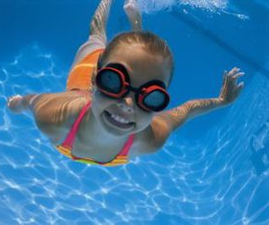
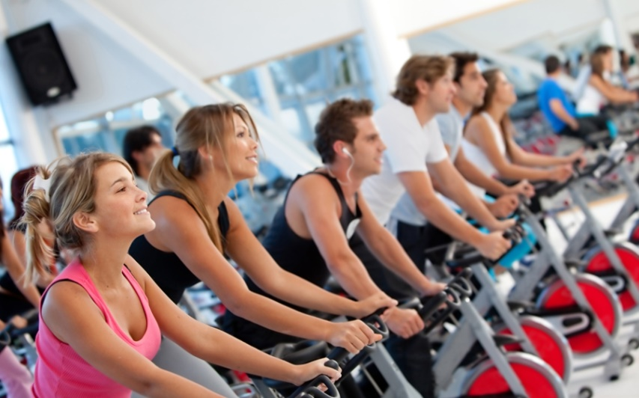
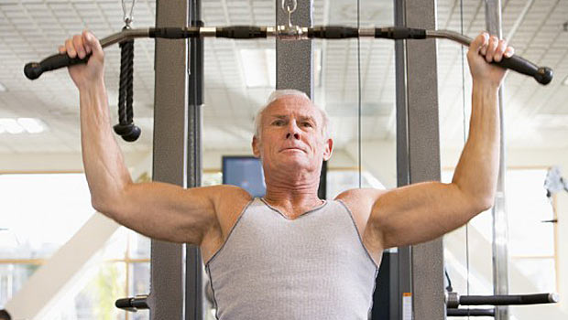
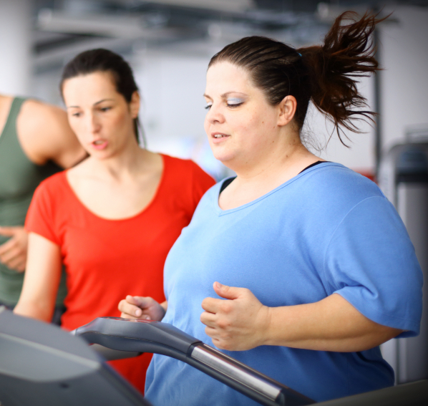
O que as academias fazem pela sociedade, TODOS OS DIAS ?

Slide 16
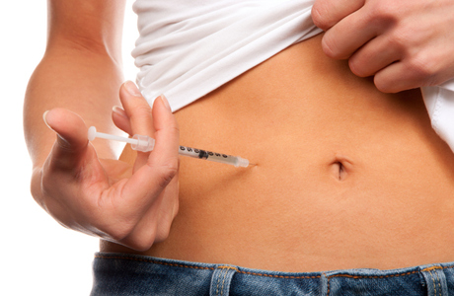
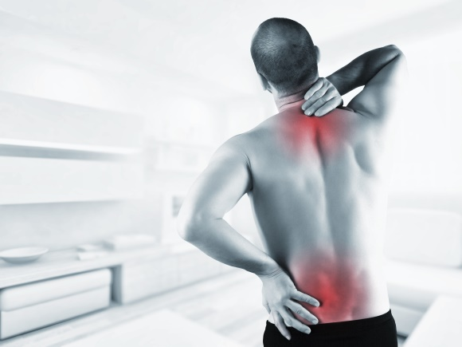

Slide 18
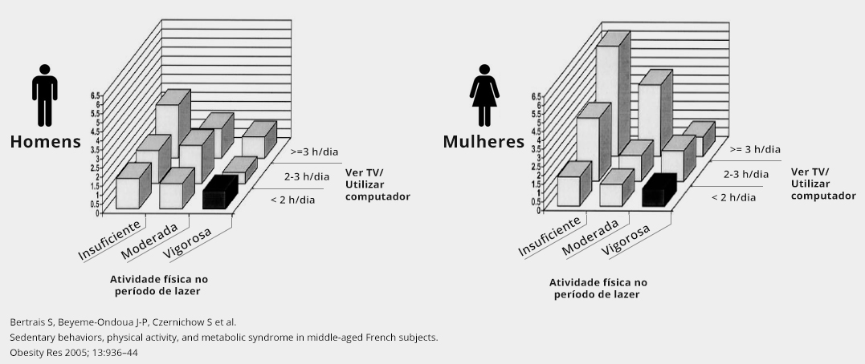
Comportamento sedentário no lazer e risco de síndrome metabólica

Slide 19
Somente no Brasil...
Atestados médicos obrigatórios criam uma barreira que dificulta o acesso ao exercício.
Paradigma de que a atividade física é perigosa para a saúde. As estatísticas de morte súbita EM EXERCÍCIO não confirmam este paradigma.
Exames médicos e atestados são exigidos para quase tudo: para dirigir, para trabalhar, para fazer exercícios.

Slide 20
Clínicas e laboratórios médicos
têm redução da alíquota
do Imposto de Renda Pessoa Jurídica (IRPJ)
de 32% para 8%
e redução da alíquota da
Contribuição Social Sobre o Lucro Líquido (CSLL)
de 32% para 12%.
(LEI Nº 9.249, DE 26 DE DEZEMBRO DE 1995)

Slide 21
Deduções de IR – despesas saúde
Consideram-se despesas médicas ou de hospitalização os pagamentos efetuados a médicos de qualquer especialidade, dentistas, psicólogos, fisioterapeutas, terapeutas ocupacionais, fonoaudiólogos, hospitais,
e as despesas provenientes de exames laboratoriais, serviços radiológicos, aparelhos ortopédicos e próteses ortopédicas e dentárias.

Slide 22
Art. 6º Fica incluído,
na Tabela de Classificação Brasileira de Ocupações utilizada no SCNES,
a CBO provisório
2241-E1 - PROFISSIONAL DE EDUCAÇÃO FISICA NA SAÚDE.
Parágrafo único.
Entende-se por PROFISSIONAL DE EDUCAÇÃO FISICA NA SAÚDE,
o profissional de nível superior, graduado em Educação Física
em quaisquer das duas modalidades de curso existentes,
a saber:
licenciatura e bacharelado em Educação Física.
(Ministério da Saúde,
PORTARIA Nº 256, DE 11 DE MARÇO DE 2013)

Slide 23
Nós, academias,
somos parceiros importantíssimos na missão de
tornar o Brasil cada vez mais
produtivo, sustentável e saudável.
Precisamos apenas de
menos intervenção,
mais integração e
mais participação nas políticas públicas.
Contem conosco !

Slide 24
Monica Marques
monica@ciaathletica.com.br

